Slide 1
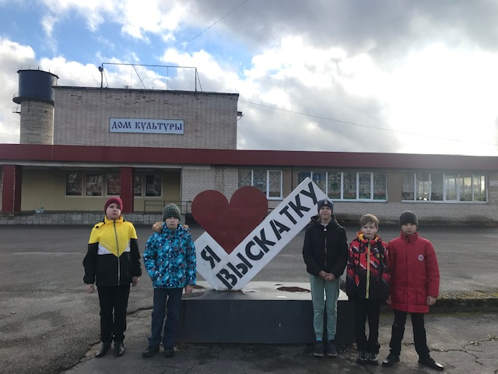
«Сланцевская школа интернат, реализующая адаптированные программы» ГбОУ ЛО «Сланцевская школа-интернат»
Экскурсия в д. Выскатка
«ЗНАКОМСТВО С ДОСТОПРИМЕЧАТЕЛЬНОСТЯМИ
Д. ВЫСКАТКА»
Подготовила:
Воспитатель Баринова Е.А.

Slide 2
Цель:
Знакомство с достопримечательностями д. Выскатка;
Знакомство с ПТО «РОДИНА»;
Знакомство с Домом Культуры;
Знакомство с Мемориалом «Погибший воин»
выводы обучающихся.

Slide 3
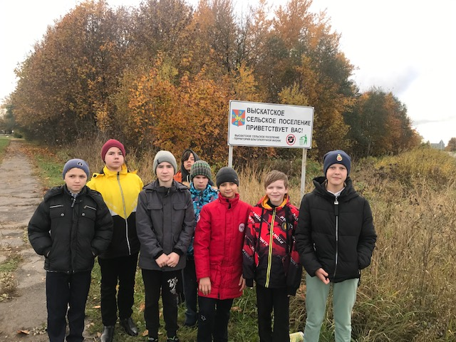
Выскатское сельское поселение приветствует

Slide 4
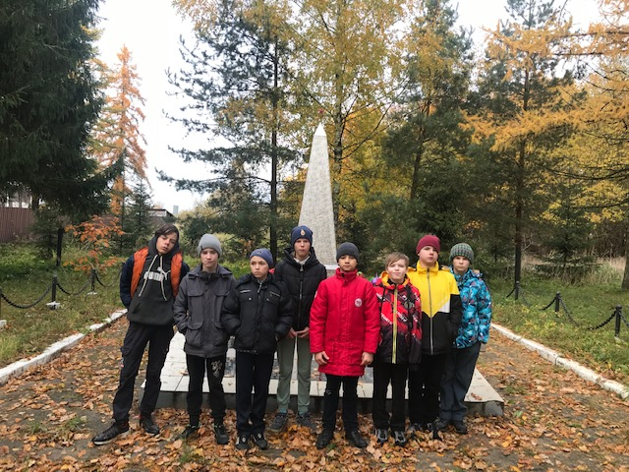
Мемориал «Погибший воин»

Slide 5
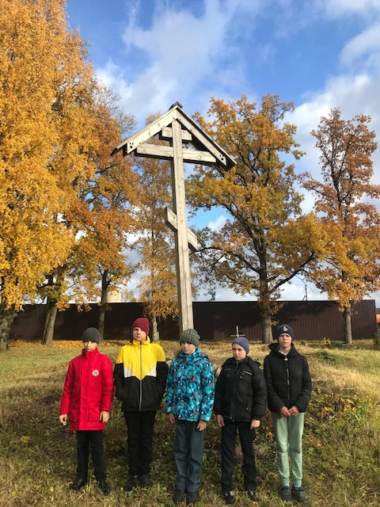
ПТО «РОДИНА»

Slide 6
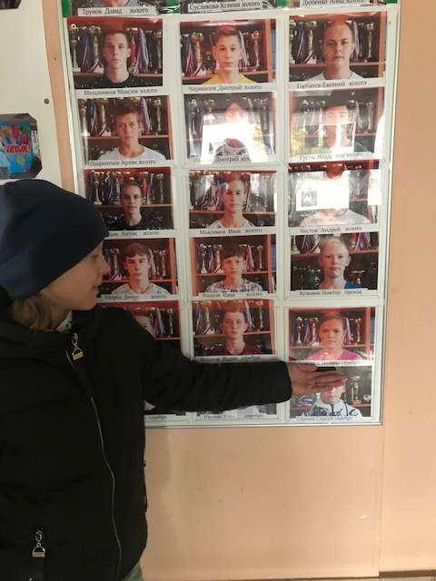
ПТО «РОДИНА»

Slide 7
Спасибо за экскурсию!

